Slide 1
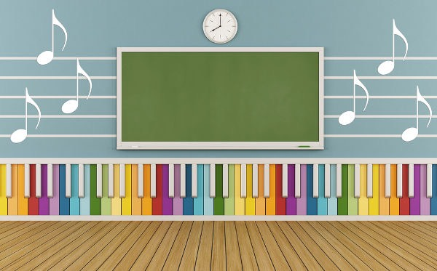



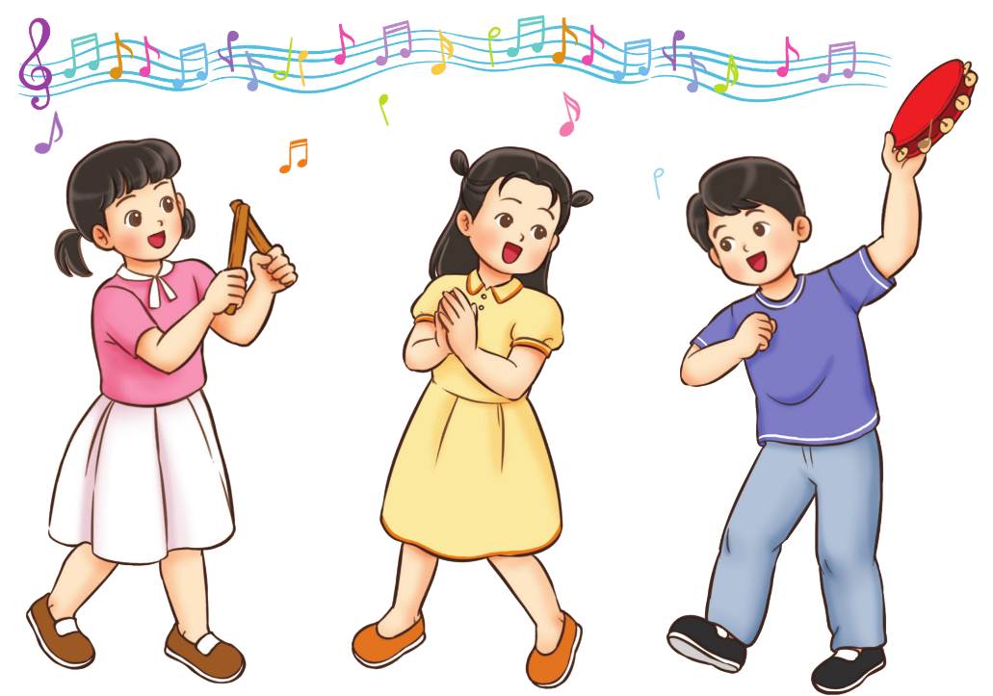

TIẾT 2
ÔN TẬP BÀI HÁT MÚA LÂN
ĐỌC NHẠC BÀI SỐ 1

Slide 2
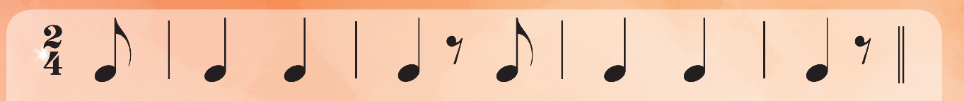

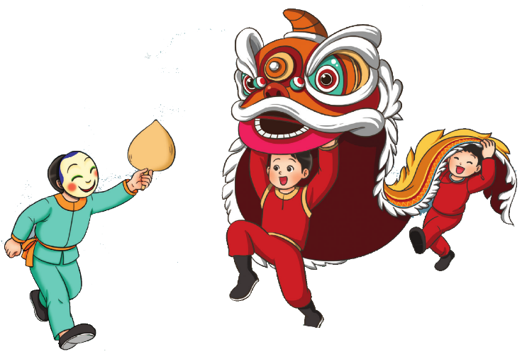
Nội dung Ôn bài hát Múa lân
Hoạt động luyện tập- Thực hành
Đọc lời ca kết hợp gõ đệm theo hình tiết tấu 1
Câu 1: Bùng bùng bùng bùng bùng bùng bùng bùng bùng bùng bùng bùng bùng bùng bùng bùng bùng bùng bùng bùng bùng
Câu 2: còn gì vui hơn chơi rằm tháng tám còn gì hay hơn chơi trò múa lân
Câu 3: em đánh phèn thì anh đánh trống
Câu 4: Em Ông Địa thì anh múa lân
Câu 5: Em rước đèn thì anh múa rối
Câu 6:Vui lên nào kể đêm sáng trăng

Slide 3
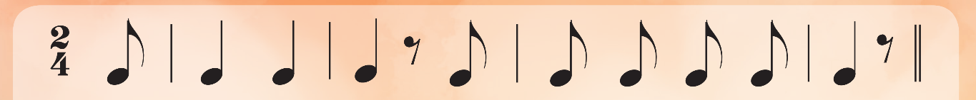

Hát 6 câu hát kết hợp gõ đệm theo phách (quay lại 2 lần). Sau đó đọc lời ca kết hợp gõ đệm theo hình tiết tấu 2 để kết bài.

Slide 4
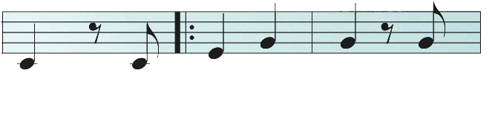
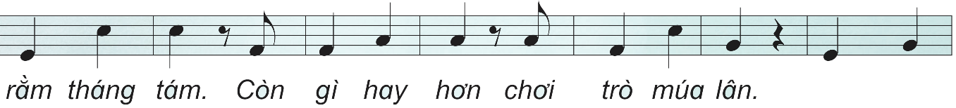

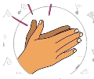
Hát kết hợp vận động cơ thể
Câu kết, cả lớp hát và vỗ tay theo tiết tấu
Còn gì vui hơn chơi

Slide 5

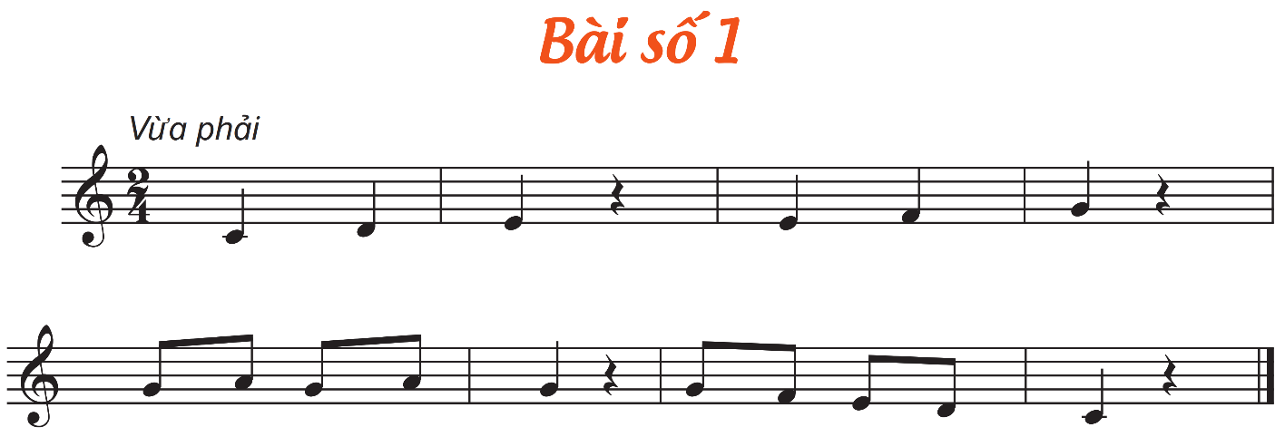
Hoạt động hình thành kiến thức
Nội dung Đọc nhạc Bài số 1
Giới thiệu, đọc mẫu
1
2
? Hình nốt nhạc, tên nốt nhạc

Slide 6

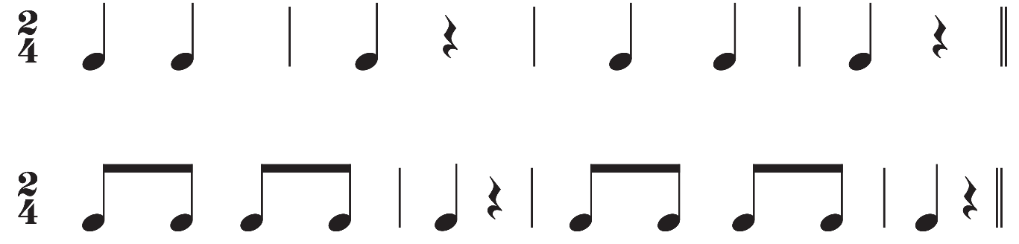


Luyện tiết tấu

Slide 7
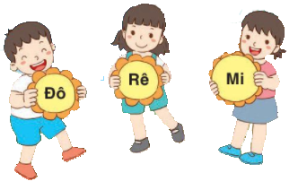
Đọc tên nốt nhạc từng câu

Slide 8






Đọc nhạc ký hiệu bàn tay

Slide 9

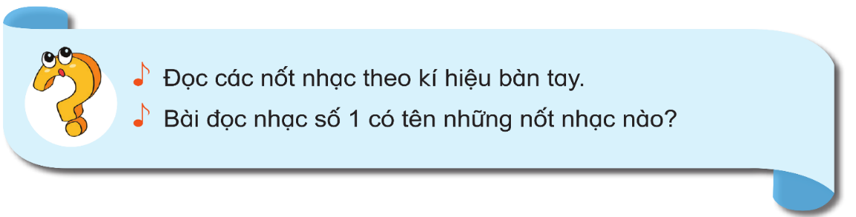

GIÁO DỤC, CỦNG CỐ DẶN DÒ

